Slide 1
Cisco网络技术实验一
访问Cisco路由器

Slide 2
实验内容
Cisco路由器系列介绍
Cisco路由器的内存体系
认识路由器常见端口及连接
认识实验中用到的线缆
Cisco路由器的启动过程
通过console口访问Cisco路由器
通过Telnet访问Cisco路由器
通过浏览器访问Cisco路由器（一般了解）

Slide 3
Cisco路由器系列介绍
Cisco的路由器分为三个等级，十多个系列：
低端接入路由器，包括2500（1）2600（12345）3600（12345678）3700（12）等系列；
中端模块化访问路由器，包括7200（1）7500（1） 7600（1）等系列；
高端电信级核心路由器，包括10000（1）12000GSR（123456）等系列；
最新的有包括低端的CISCO2800，3800系列，高端的ISR系列。

Slide 4
Cisco路由器系列介绍
低端2500和2600系列
思科在早期的路由器（如Cisco2500系列）中，接口都是固定化设计，从Cisco2600系列起，开始采用模块化设计，部分接口（接口卡和网络模块）将由客户根据自己的需要来选购，这使得思科的路由器产品具有极强的升级和扩展能力。

Slide 5
Cisco路由器的内存体系
ROM 相当于PC机的BIOS
FLASH 相当于PC机硬盘,存放IOS
DRAM 动态内存
NVRAM 配置文件

Slide 6
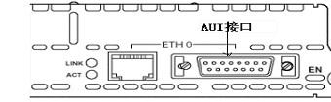
认识路由器常见端口
AUI端口
AUI端口它就是用来与粗同轴电缆连接的接口，它是一种“D”型15针接口，这在令牌环网或总线型网络中是一种比较常见的端口之一。路由器可通过粗同轴电缆收发器实现与10Base-5网络的连接，也可借助于其他类型的收发转发器实现与细同轴电缆（10Base-2）或光缆（10Base-F）的连接。

Slide 7
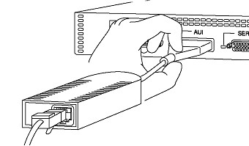
认识路由器常见端口
但更多的则是借助于外接的收发转发器（AUI-to-RJ-45），实现与10Base-T以太网络的连接。AUI接口示意图如下图所示

Slide 8
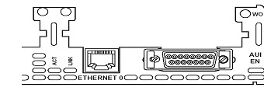
认识路由器常见端口
另外AUI端口也被常用于与广域网的连接，但是这种接口类型在广域网应用得比较少。在某些Cisco 路由器上，提供了AUI与RJ-45两个广域网连接端口，用户可以根据自己的需要选择适当的类型。

Slide 9
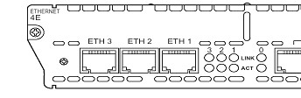
认识路由器常见端口
RJ-45端口
RJ-45端口是我们最常见的端口了，它是
我们常见的双绞线以太网端口。

Slide 10
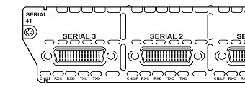
认识路由器常见端口
高速同步串口
在路由器的广域网连接中，应用最多的端口
要算“高速同步串口”（SERIAL），如下图
所示。(2500系列居多）

Slide 11
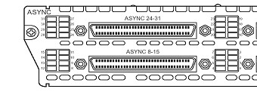
认识路由器常见端口
异步串口
同步/异步串口
ISDN BRI端口

Slide 12
认识路由器常见端口
路由器配置端口
1．Console端口
Console端口使用配置专用连线直接连接至计算机的串口，利用终端仿真程序（如Windows下的“超级终端”）进行路由器本地配置。路由器的Console端口多为RJ-45端口。

Slide 13
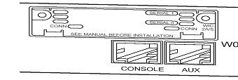
认识路由器常见端口
2．AUX端口
AUX端口为异步端口，主要用于远程配置，也可用于拔号连接，还可通过收发器与MODEM进行连接。AUX端口与Console端口通常同时提供，因为它们各自的用途不一样。

Slide 14
路由器的硬件连接
路由器与局域网接入设备之间的连接
1. RJ-45-to-RJ-45
这种连接方式就是路由器所连接的两端都是RJ-45接口。

Slide 15
路由器的硬件连接
2. AUI-to-RJ-45
这种情况主要出现在路由器与集线器、交换机、或pc等相连。如果路由器仅拥有AUI端口，而连接设备提供的是RJ-45端口，那么，必须借助于AUI-to-RJ-45收发器才可实现两者之间的连接。

Slide 16
路由器的硬件连接
路由器与Internet接入设备的连接
这种类型的连接方式有很多种，主要介绍路由器的同步串行口连接。

Slide 17
路由器的硬件连接
在路由器中所能支持的同步串行端口类型比较多，如Cisco系统就可以支持5种不同类型的同步串行端口，分别是：EIA/TIA-232接口、EIA/TIA-449接口、V.35接口、X.21串行电缆和EIA-530接口（详细内容可参考书本P.130），在后面的实验中采用的都是采用V.35 接口串行线缆连接路由器的serial口。

Slide 18
路由器的硬件连接
WIC-2T （双口高速串口模块），支持同步（最高到2048Kbps）/异步（最高到115.2Kbps）
WIC-1T （单口高速串口模块）， 支持同步（最高到2048Kbps）/异步（最高到115.2Kbps）
WIC-2A/S（双口低速串口模块）， 支持同、异步串口，最高速率分别是115kbps/128kbps

Slide 19
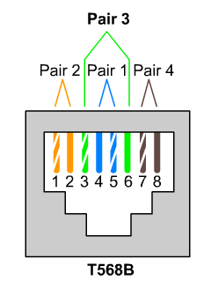
认识实验中用到的线缆
以太网中的线（UTP）
1. 直连线（Straight-through cable ，
TIA/EIA 568B），故名思义，直连
线，就是不经过任何跳线的连接方
法（1-1，2-2，3-3，......），两头
的线序如右图示，顺序为
白橙|橙|白绿|蓝|白蓝|绿|白棕|棕

Slide 20
认识实验中用到的线缆
直连线主要用于连接DTE-to-DCE，如下情况：
Hub-to-Router（IN LAN），
Hub-to-PC or File server
Switch-to-Router（IN LAN）
Switch-to-PC or File server
Hub-Hub (普通口-级联口）Hub（级联口）-Switch
备注：（DCE：Data Communications Equipment 数据通讯设备）
（DTE：Data Terminal Equipment 数据终端设备）

Slide 21
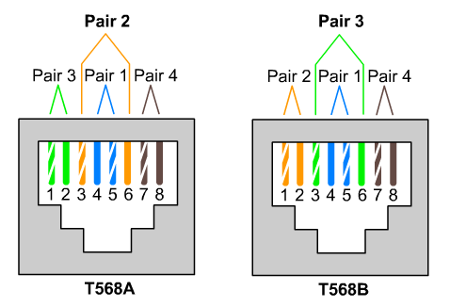
认识实验中用到的线缆
2.交叉线（crossover cable，
TIA/EIA 568A），一端为
正常的顺序，另一端发生交
叉，1-3，2-6。两头的线
序如右图所示
白橙|橙|白绿|蓝|白蓝|绿|白棕|棕
白绿|绿|白橙|蓝|白蓝|橙|白棕|棕

Slide 22
认识实验中用到的线缆
交叉线主要用来连接DTE-to-DTE 或者
DCE-to-DCE。如:
Hub-to-Hub（普通口-普通口 或级联口-级联口）
Switch-to-Switch
Hub（普通口）-to-Switch
PC, router, or file server to PC, router, or file server

Slide 23
认识实验中用到的线缆
对于10base-T和100base-TX的标准，网卡中1，2针脚定义为发送信号，3，6针脚定义为接受信号。不同设备接口中针脚的定义是不同的，以网卡为参考基准，集线器和交换机的标准接口针脚的定义与网卡正好相反，即1，2针脚定义为接受信号，3，6针脚定义为发送信号。因此，网卡与集线器和交换机相连时使用直通线。如果将两个主机相连，则需要交叉线。

Slide 24
认识实验中用到的线缆
3.反转线（rollover cable），两端的线序全部反转，1-8，2-7，3-6，4-5，主要就是console线，用来配置路由或者交换机的时候用到，线的形状和双绞线不一样，通常为称为扁平线。

Slide 25
认识实验中用到的线缆
广域网中用到的线缆
针对不同的接口可以选择不同的线缆
wic-1T DB60转V35或RS232、449等电缆。如：CAB-V35-MT（2500配线）
wic-2T SMART型转V35或RS232、449等电缆 。如： CAB-SS-V35-MT（2600配线）

Slide 26
Cisco路由器的启动过程
打开路由器电源时，它首先需要测试它的硬件，包括内存和接口。下一步就是查找和加载IOS映像，即路由器操作系统。最后，在路由器可以在网络中正常工作之前，它需要找到它的配置信息，并使用它。
如果在打开电源的时候位于路由器控制台，则可以看见类似下面的信息：（此时，路由器已经从ROM中加载了引导程序）

Slide 27
Cisco路由器的启动过程
下一步，路由器将从flash中加载它的IOS映像。它首先确认文件的完整性，然后在加载进入RAM的时候，进行解压缩。

Slide 28
Cisco路由器的启动过程
下一步将看见版权声明和其他关于软件及其特点的信息。
再下一步，路由器清理和测试它的接口。因为大多数Cisco路由器具有不同的硬件配置，软件必须在接通电源的时候检测在路由器上安装了哪些特定的接口。

Slide 29

Cisco路由器的启动过程
如果路由器没有在NVRAM中找到配置文件，而且没有设置为在网络上进行查找，它将进入配置会话。它是菜单驱动，所需要做的全部工作就是回答问题。当询问， “Would you like to enter the initial configuration dialog？如果回答“no”，则将进入正常的操作模式。回答“yes”，则将进入菜单。

Slide 30
Cisco路由器的启动过程
配置会话允许你让路由器在一些非常基本的配置下运行。它将允许你命名路由器，设置启用密码，启用任何一种网络层协议和为路由器接口指定合适的地址和启用动态路由选择协议。该过程将产生新的配置文件，以重新定义配置。

Slide 31
通过console口访问Cisco路由器
console口与pc的连接
不能用扁平线直接相连，通常扁平线一头
使用RJ-45到DB-9适配器连接PC串口。

Slide 32
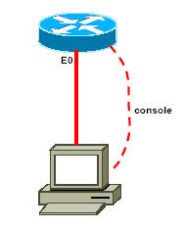
实验拓扑图

Slide 33
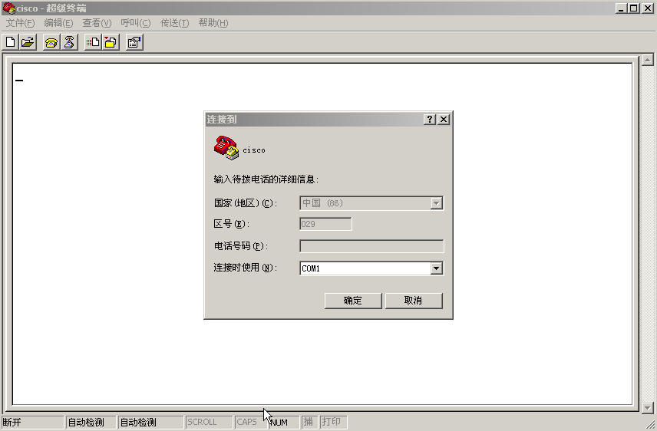
通过console口访问Cisco路由器

Slide 34
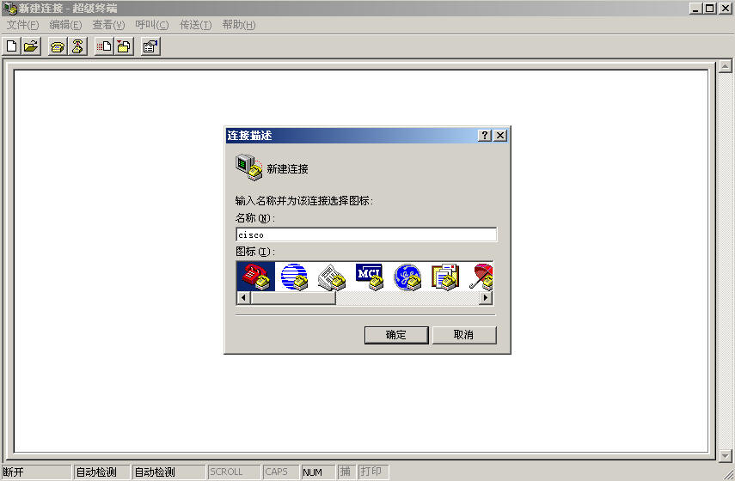
通过console口访问Cisco路由器

Slide 35
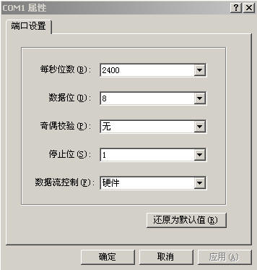
通过console口访问Cisco路由器

Slide 36
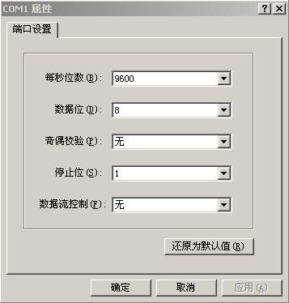
通过console口访问Cisco路由器

Slide 37
通过console口访问Cisco路由器
基本命令
Router>enable
Router#config t
Router(config)#hostname RouterA (设置路由器名)
RouterA(config)#interface ethernet 0
RouterA(config-if)#description THIS IS INTERFACE E0（配置接口描述信息）
RouterA(config-if)#exit
RouterA(config)#banner motd # （配置banner）
This is a secure system. Authorized Access ONLY!!! #
RouterA(config)#exit
RouterA#copy run start （保存配置结果）
RouterA#reload (路由器重启)

Slide 38
通过Telnet访问Cisco路由器
配置路由器以太网接口
对路由器进行配置以支持Telent访问
在Telnet窗口中监测路由器信息
观察路由器的输出信息

Slide 39
通过Telnet访问Cisco路由器
Step1.在pc的网卡ip设为192.168.0.1 掩码
255.255.255.0
Step2.设置路由器以太口
Router(config)#interface ethernet 0 (f 0/0)
Router(config-if)#ip address 192.168.0.2 255.255.255.0
Router(config-if)#no shut
Router(config-if)#end
Router#ping 192.168.0.1
最后用ping命令测试路由器和pc的连通性

Slide 40
通过Telnet访问Cisco路由器
Step3.配置VTY
Router(config)#line vty 0 4
Router(config-line)#login
Router(config-line)#password cisco1
Router(config-line)#exit
Router(config)#enable password cisco2
a.命令中line vty 0 4 指定配置影响的对象是虚拟终端线路0-4(5个)
b. login使路由器回显一个要求输入口令的提示。
c. enable password 给路由器设置了一个进入特权模式的口令，如果不设置，则Telnet用户无法进入特权模式，只能在用户模式下。

Slide 41
通过Telnet访问Cisco路由器
Step4.Telnet访问路由器
a. telnet 192.168.0.2
b.键入登陆密码cisco1，进入用户模式
c. Router>en
Password: 键入cisco2 进入全局配置模式
d.在telnet程序中，缺省配置下我们无法看到类似通过控制台端口访问路由器的报警和监测信息（debug信息）。所以可以在全局配置模式下键入命令 terminal monitor，来实现。

Slide 42
通过浏览器访问Cisco路由器
Step1.路由器和pc的连接(同上一个实验)
Step2.配置路由器支持http访问
Router#show run 查看http服务是否启动
Router(config)#ip http server 启动服务

Slide 43
通过浏览器访问Cisco路由器
Step3.以Web方式访问路由器
从IE地址栏键入http://192.168.0.2
2500路由器缺省登陆不需要密码，如果设置enable password，只需填入密码，不需要填入用户名。
2600路由器缺省登陆（出厂配置），用户名cisco ，密码cisco

